Slide 1
Class 3 全新的互联网金融模式
P2P网络借贷
众筹

Slide 2
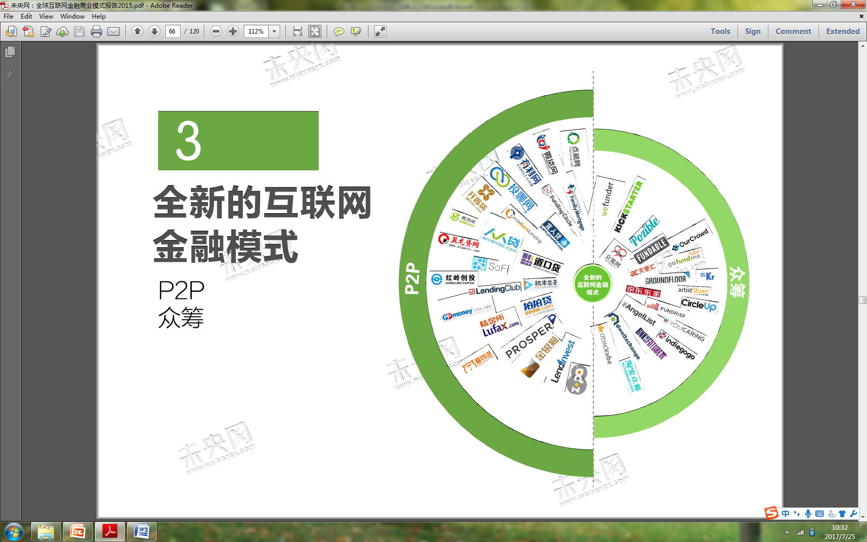
全新的互联网金融模式种类

Slide 3
Model8--P2P网络借贷-概念
即点对点信贷：
指通过第三方网络平台进行资金借、贷双方的匹配，需要借贷的人群可以通过网站平台寻找到有出借能力并且愿意基于一定条件出借的人群，帮助贷款人通过和其他贷款人一起分担一笔借款额度来分散风险，也帮助借款人在充分比较的信息中选择有吸引力的利率条件。

Slide 4
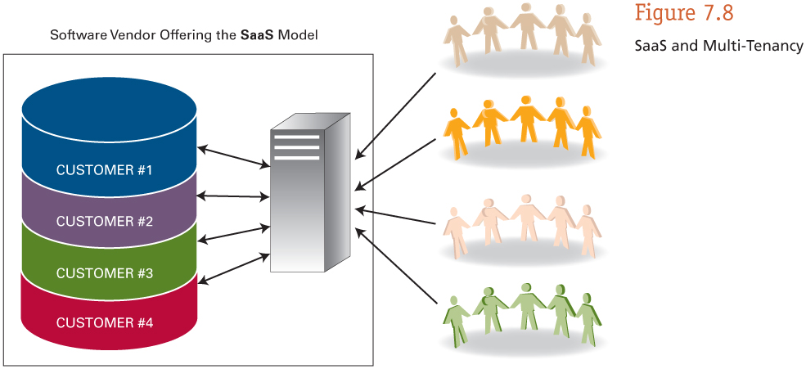
P2P网络借贷-概念
P2P平台
客户1
客户2
客户3
客户4

Slide 5
P2P三大模式
纯线上模式：如人人贷等。特点：资金借贷活动都通过线上进行，不结合线下的审核。
线上线下模式：如翼龙贷等。借款人在线上提交借款申请后，平台通过所在城市的代理商采取入户调查的方式审核借款人的资信、还款能力等情况。
债权转让模式：如宜人贷这种模式是公司作为中间人对借款人进行筛选，以个人名义进行借贷之后再将债权转让给理财投资者。
发展重点：监管政策落地后，根据自身优势进行发展。

Slide 6
P2P/全球P2P行业兴起和发展/P2P借贷的兴起：2005—2010
全球P2P借贷行业的兴起和发展：2005—2010
2005-2010年，P2P网贷从这一阶段开始在全球范围兴起；
这一时期的P2P网贷平台主要从事个人对个人的贷款业务；
无需抵押和担保、撮合速度快、借款利率相对较低，P2P网络借贷迅速赢得市场并逐渐融入主流金融体系。

Slide 7
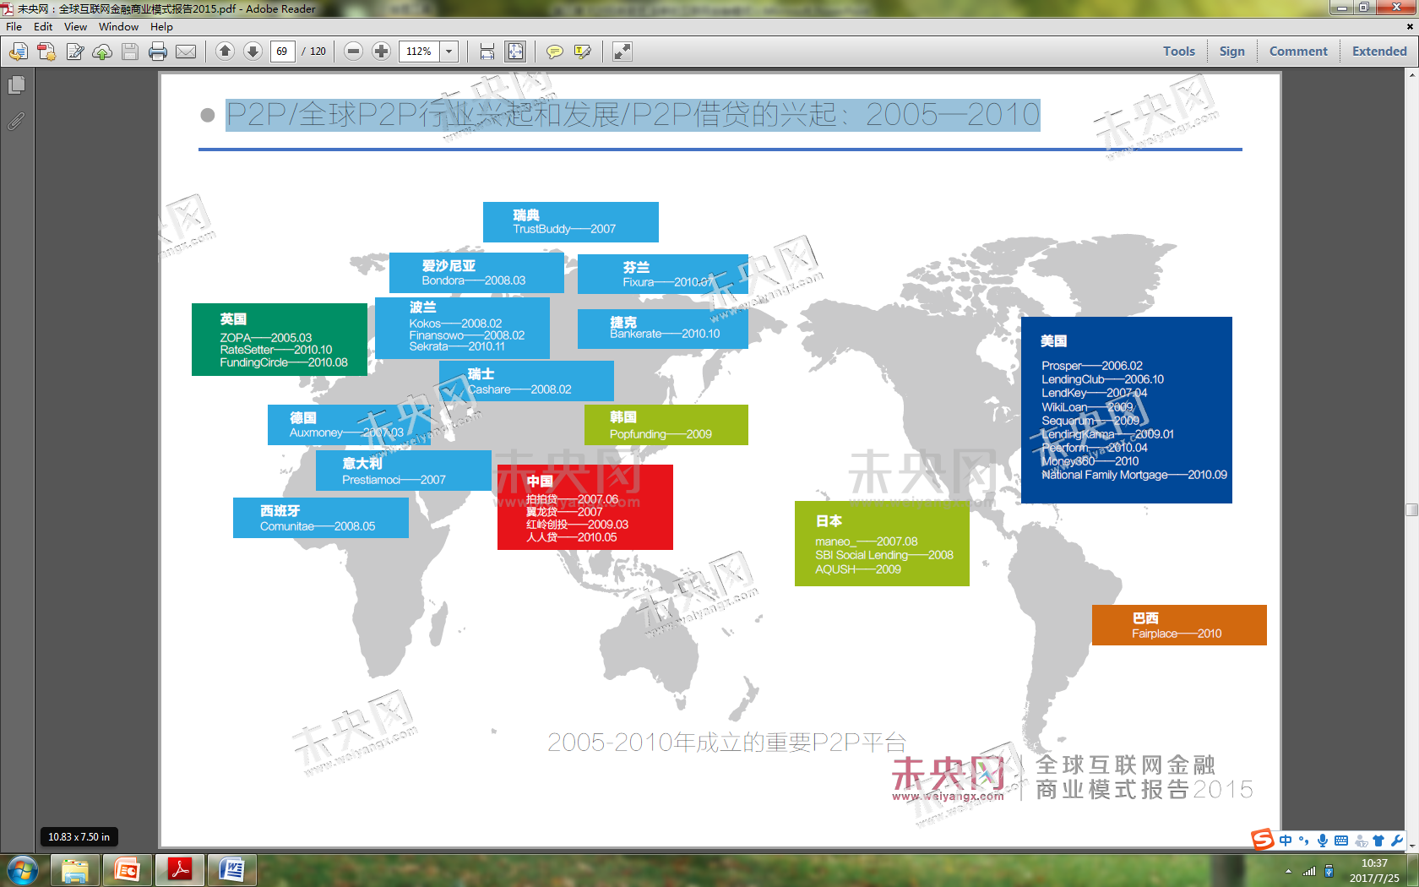
P2P/全球P2P行业兴起和发展/P2P借贷的兴起：2005—2010
2005—2010 成立的重要的P2P平台

Slide 8
P2P/全球P2P行业兴起和发展/P2P借贷的兴起：2005—2010案例Zopa -全球首家P2P网贷平台
2005年3月，世界上第一家P2P网贷平台Zopa在英国伦敦成立；
Zopa的创立者们曾与英国EGG网络银行的高管多次接触，从而萌发“网络借贷”的概念，Bond Market(债券市场)和eBay这两个名词激发了他们的灵感；
Zopa融合债券市场的融资渠道和eBay的人人沟通两者的优点；
Zopa的成立标志着P2P网贷行业的开始

Slide 9
P2P/全球P2P行业兴起和发展/P2P借贷的兴起：2005—2010案例Zopa -全球首家P2P网贷平台
特色：
Zopa主要提供消费信贷，借款用途包括汽车购买、家装维护及偿还信用卡；
平台依据信用评价机构Equifax的信用分数为借款人设定借款利率；
借款期限3到5年不等；
平台要求借款人签定相应的法律合同，每月用储蓄卡进行还款；
Zopa有风险准备金；
2007年， Zopa分公司在美国成立，2008年10月推出美国市场；

Slide 10
P2P/全球P2P行业兴起和发展/P2P借贷的兴起：2005—2010案例Zopa -全球首家P2P网贷平台
收入来源主要是向投资者和借款人收取的手续费；
向投资者收取每年投资金额的1%、借款人收取30-610英镑不等的手续费；
2011年，Zopa与英国两家大型P2P网贷公司Funding Circle 和RateSetter共同成立并加入英国P2P金融协会(peer-to-peer Finance Association,P2PFA);
2012年，英国老牌银行家族对Zopa投资，同时英国政府也向其发放9万英镑，帮助其运营、发放贷款

Slide 11
P2P/全球P2P行业兴起和发展/P2P借贷的兴起：2005—2010案例Zopa -全球首家P2P网贷平台
2016年3月，Zopa推出了三级阶梯式投资产品： Zopa Access、 Zopa Classic 和Zopa Plus；
平台希望根据投资者的风险承受能力和收益需求为他们提供更便捷的交易渠道；
投资人把钱放入账户后，会自动分散到不同的借款人；
如果投资人选择自动投资功能，收益本息将会循环借出

Slide 12
P2P/全球P2P行业兴起和发展/P2P借贷的兴起：2005—2010案例Zopa -全球首家P2P网贷平台
Zopa产品 |  | 预期年化收益率(扣除违约损失%) | 投资保障 | 投资期限（年） | 手续费 | 最小投资额 (英镑)
Zopa Access | 投资于所有评级为A到C的贷款 | 3.3 | 发生违约后，损失由平台风险准备金赔付 | 5 | 如需提前退出，可以免收1%的手续费 | 10
Zopa Classic | 投资于所有评级为A到C的贷款 | 4.1 | 发生违约后，损失由平台风险准备金赔付 | 5 | 如需提前退出，需缴纳1%的手续费 | 10
Zopa Plus | 投资于所有评级为A到E的贷款 | 6.5 | 风险自担 | 5 | 借款到期前转让退出，需缴纳1%的手续费 | 1000

Slide 13
P2P/全球P2P行业兴起和发展/P2P借贷的兴起：2005—2010案例Funding Circle：专注中小企业的P2P网贷平台
2010年创立于英国，主要面向小企业提供P2P贷款；
2010年英国融资最困难，中小企业死亡率超过出生率2个百分点，达10年内之最；
致力于帮助中小企业贷款，通过互联网为想要投资却无好去处的人提供投资机会；
投资目标为有潜力的中小企业, 为需要融资的中小企业提供借款渠道；
以”支持英国经济脊梁”（Supporting the Backbone of the UK Economy）为目标与口号，动员全民的投资热情，融入到帮助中小企业融资的热潮中；
成立1个月内通过个人投资者成功向中小企业借出100万英镑；
到2014年4月，共有28,891名投资者，总共借出4151笔贷款，为中小企业成功融资到2.7亿英镑,占英国P2B市场份额的80%。

Slide 14
P2P/全球P2P行业兴起和发展/P2P借贷的高速发展：2011—2013
2011-2013年，这一阶段的P2P网贷行业发展迅速，主要体现在以下三个方面：
P2P平台数据量大幅增加
机构投资者开始介入
起步较早的构架的P2P网贷开始出现专注细分市场的平台

Slide 15
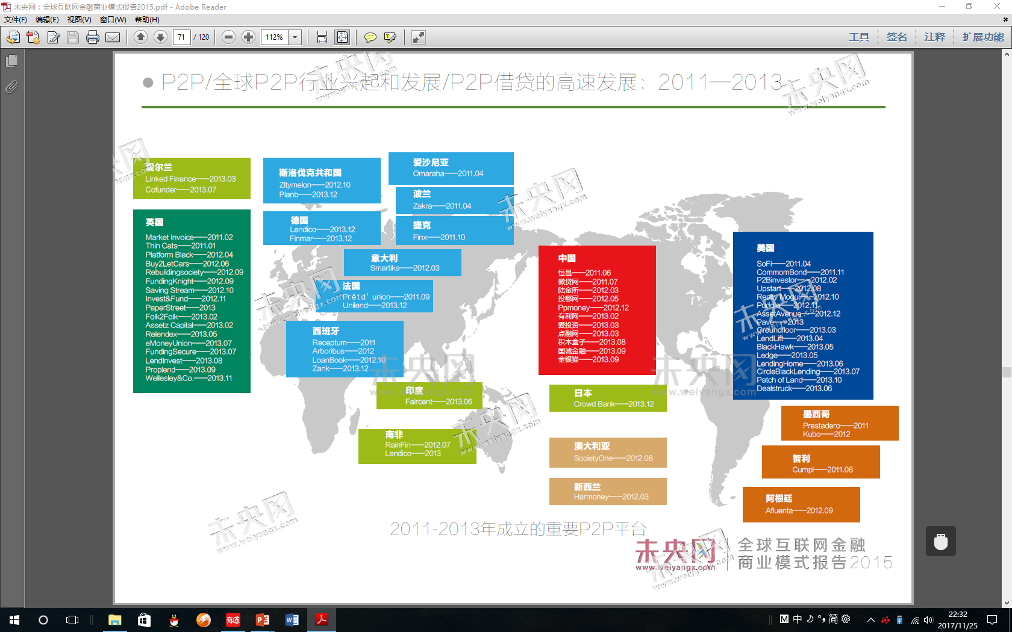
P2P/全球P2P行业兴起和发展/P2P借贷的高速发展：2011—2013

Slide 16
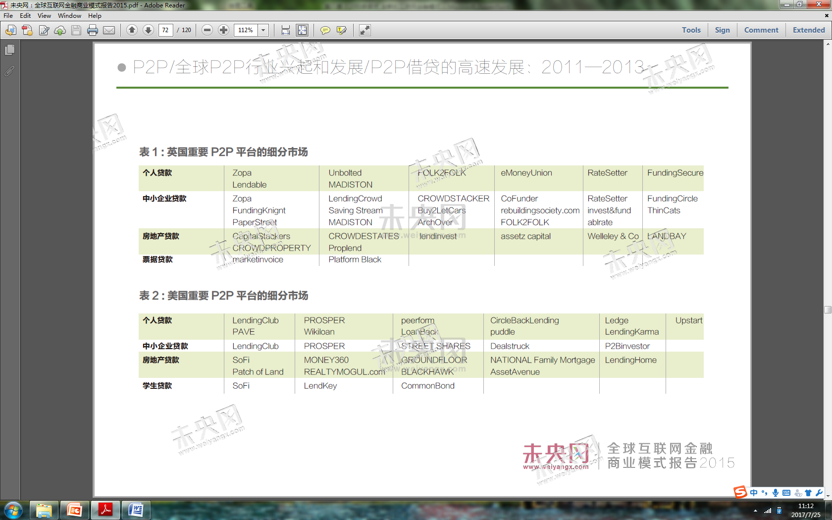
P2P/全球P2P行业兴起和发展/P2P借贷的高速发展：2011—2013
英国重要P2P 平台的细分市场

Slide 17
P2P/全球P2P行业兴起和发展/P2P借贷的高速发展：2011—2013
美国重要P2P 平台的细分市场

Slide 18
P2P/全球P2P行业兴起和发展/资产端细分与全球化发展：2014—2015
资产端细分与全球化发展
2014-2015年，中国P2P网贷行业在全球占据了重要地位，行业竞争异常激烈，资产端的细分开始越发重要；
同时，P2P网贷行业在全球更广泛地区快速发展，如越南、以色列等国家开始出现P2P；
部分已有的P2P平台也开始进行全球化扩张。

Slide 19
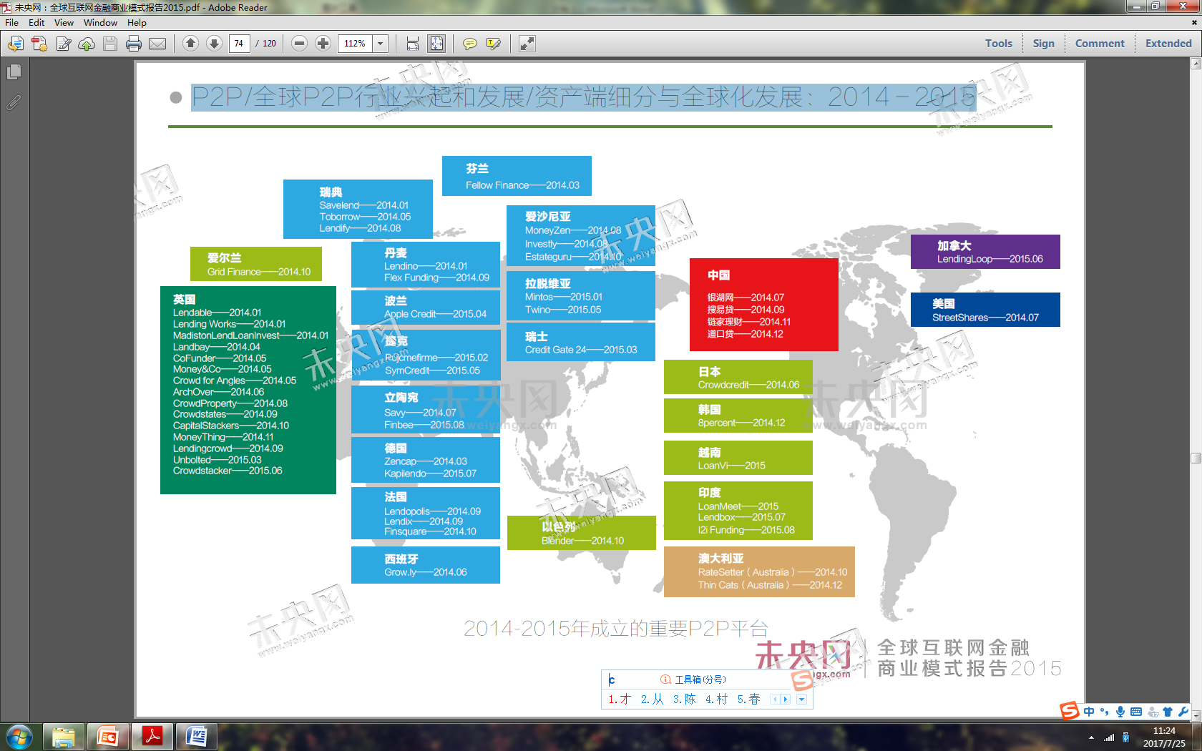
P2P/全球P2P行业兴起和发展/资产端细分与全球化发展：2014—2015
2014—2015 成立的重要P2P平台

Slide 20
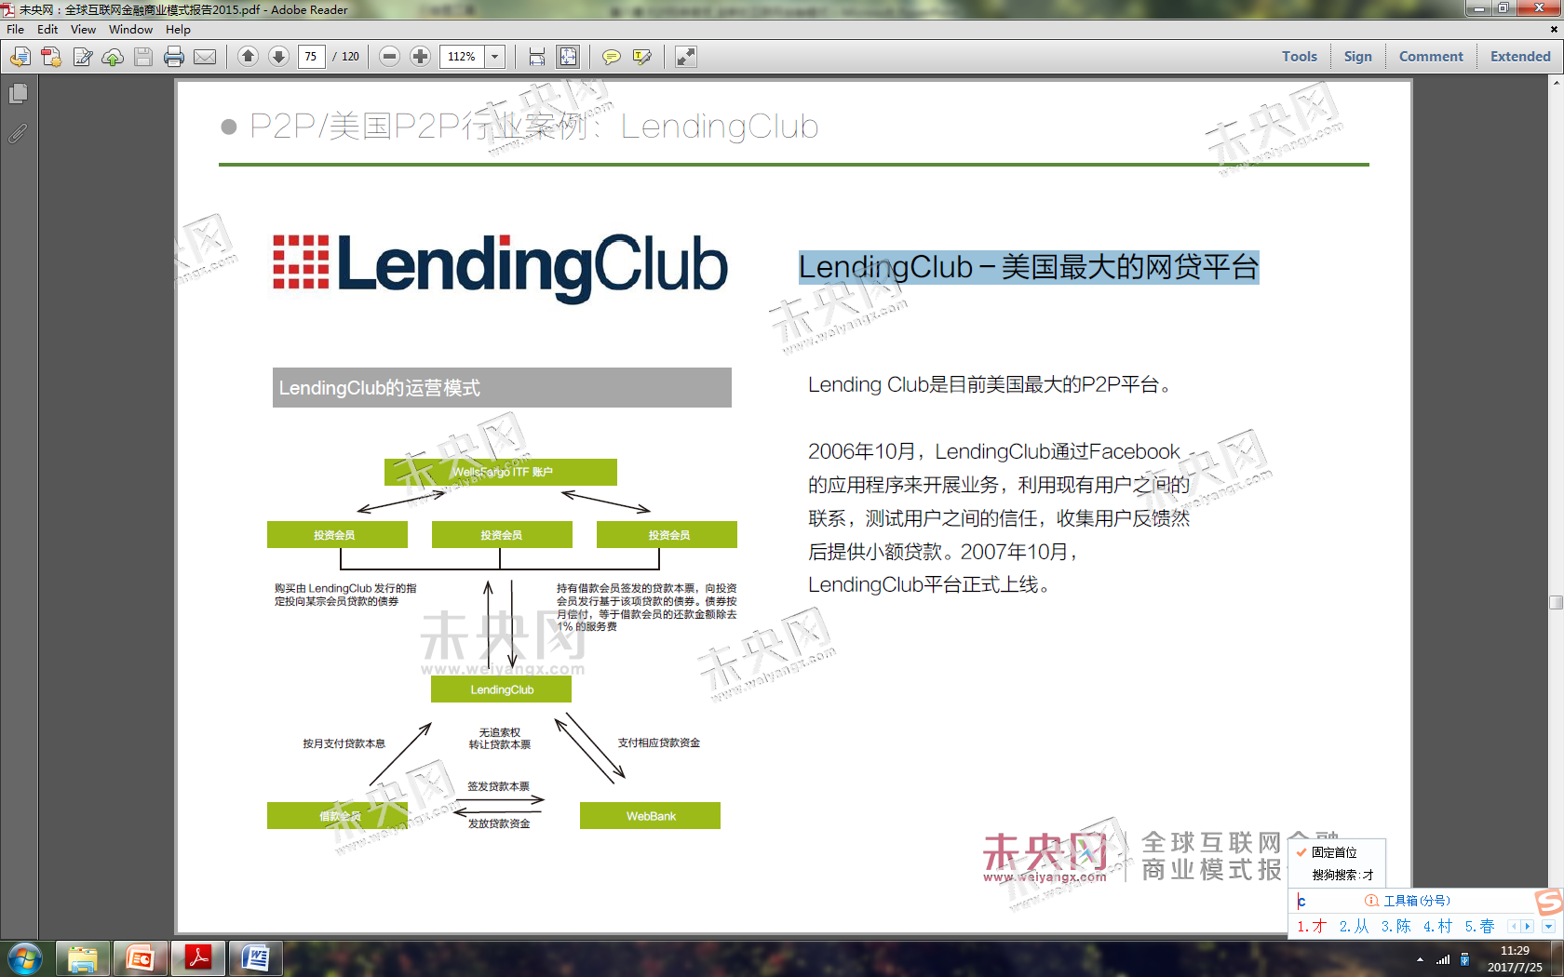
P2P/美国P2P行业案例：LendingClub
LendingClub－美国最大的网贷平台
Lending Club是目前美国最大的P2P平台
2006年10月，LendingClub通过Facebook的应用程序来开展业务，利用现有用户之间的联系，测试用户之间的信任，收集用户反馈，然后提供小额贷款。2007年10月，LendingClub平台正式上线。

Slide 21
P2P/美国P2P行业案例：LendingClub
LendingClub的运营模式

Slide 22
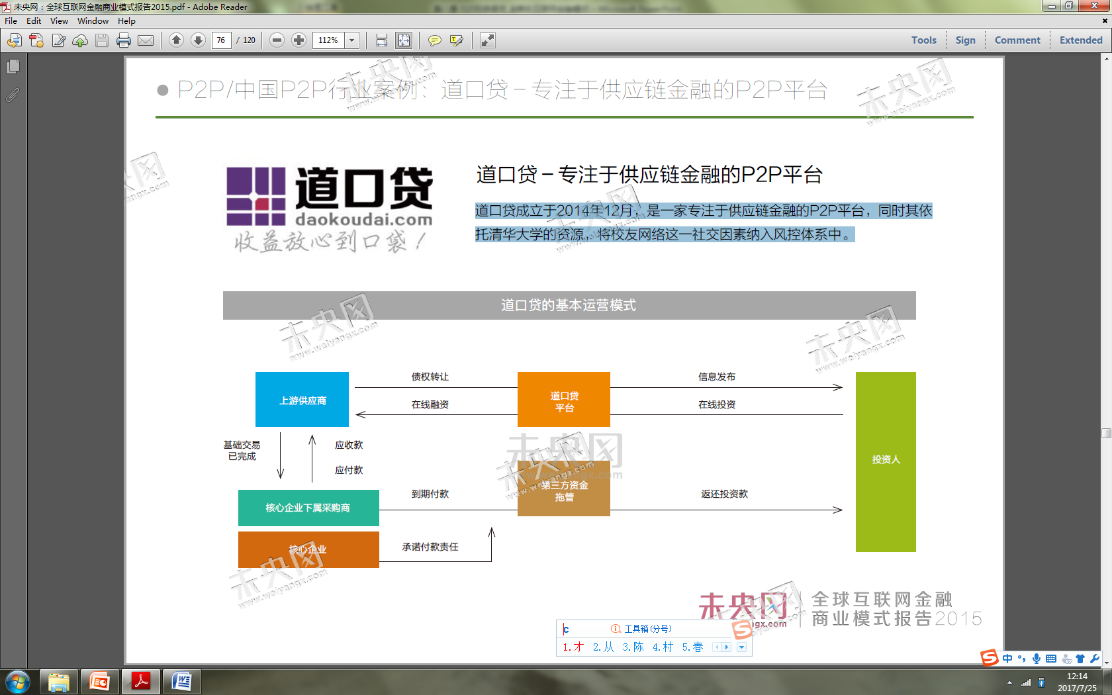
P2P/中国P2P行业案例：道口贷－国内首家高校系的P2P平台
2014年12月正式上线，由清华控股旗下的公司发起，依托清华大学五道口金融学院互联网金融实验室研究成果创办；
以“校友网络+供应链金融”为特色，围绕知名高校校友网络，以信息披露为核心，建立大数据分析及社会化评价体系，提高风险定价、风险控制效率，服务中小企业。

Slide 23
P2P/中国P2P行业案例：道口贷－国内首家高校系的P2P平台
特色：
以供应链金融为资产端来源，为优质供应链企业上下游中小微企业提供金融服务；
利用核心企业的信用传递，降低中小微企业融资成本；
要求核心企业管理者或实际控制人为知名高校校友，将风控和考察对象从企业深入到个人；
对核心企业、校友和借款项目信息等向公众充分披露，提高造假和违约成本；

Slide 24
P2P/中国P2P行业案例：道口贷－国内首家高校系的P2P平台
特色：
秉承“守信激励、失信惩戒”的借贷机制，诚信成为企业融资的“通行证”；
基于供应链信息与社交信息两大维度；
利用互联网平台进行最大限度的信息充分披露，是道口贷在风险管理上最重要的一项创新实践；
截止2016年9月，累计成交额超过26亿，服务实体企业近600家，帮助投资人获得8160多万元收益；
有碧桂园、泰豪集团、神州长城、汇源果汁、华泰集团等16家核心企业校友

Slide 25
P2P/中国P2P行业案例：道口贷－专注于供应链金融的P2P平台
道口贷基本运营模式

Slide 26
更多案例参见
Prosper－美国第一家P2P网贷平台
LendingClub－美国最大的网贷平台
SoFi－专注于学生贷款的P2P网贷平台
National Family Mortgage－家人互助的P2P放贷平台
CircleBackLending－面向合格投资者的P2P平台
拍拍贷－中国第一家P2P网贷平台
人人贷－转型综合金融服务的P2P网贷平台
金银猫－专注票据细分市场的P2P平台
道口贷－国内首家高校系P2P平台
分期乐与桔子理财－“电商+P2P”的学生消费贷
Zopa－全球首家P2P网贷平台
Funding Circle－专注中小企业贷的P2P网贷平台
Lendinvest－英国最大的房产抵押P2P网贷平台

